Slide 3
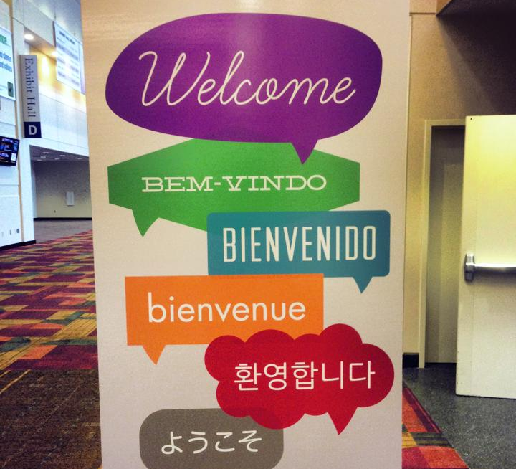
Saludos y
Bienvenidos
Notes:
Saludos, bienvenidos

Slide 4
La Biblia: Una Nación Caída
Lección 4 – Jeremías y la Caída de Jerusalén
Jeremías 36-37; 2 Reyes 25:1-21
Notes:
Haz seguro que se está grabando la clase (si se aplica).

Slide 5
Oremos
Querido Padre celestial, hay una guerra desatándose dentro de mí. Mi vieja naturaleza pecaminosa todavía quiere cerrar mis oídos a tus advertencias e instrucciones dentro de la Biblia, pero tú me has llevado a la fe en Jesús quien me rescató del castigo que merecía por mis pecados. Fortalece mi fe para escuchar tu Palabra y para luchar contra mi naturaleza pecaminosa. En el nombre de tu Hijo y mi Salvador Jesucristo. Amén.
Notes:
Saludos

Slide 6
Mostremos Respeto…
Llegando preparados
Siendo puntuales
A los profesores que nos sirven
A los compañeros en clase
En el grupo de WhatsApp

Slide 7
Pregunta de Repaso (10 minutos) ¿Qué ‘cruces’ tuvo que sufrir Jeremías en servicio al Señor?
Notes:
Jesús dijo, “Si alguno quiere seguirme, niéguese a sí mismo, tome su cruz, y sígame” (Mateo 16:24). Investiguen la vida del profeta Jeremías. ¿Qué ‘cruces’ tuvo que sufrir él en servicio al Señor?

Slide 8
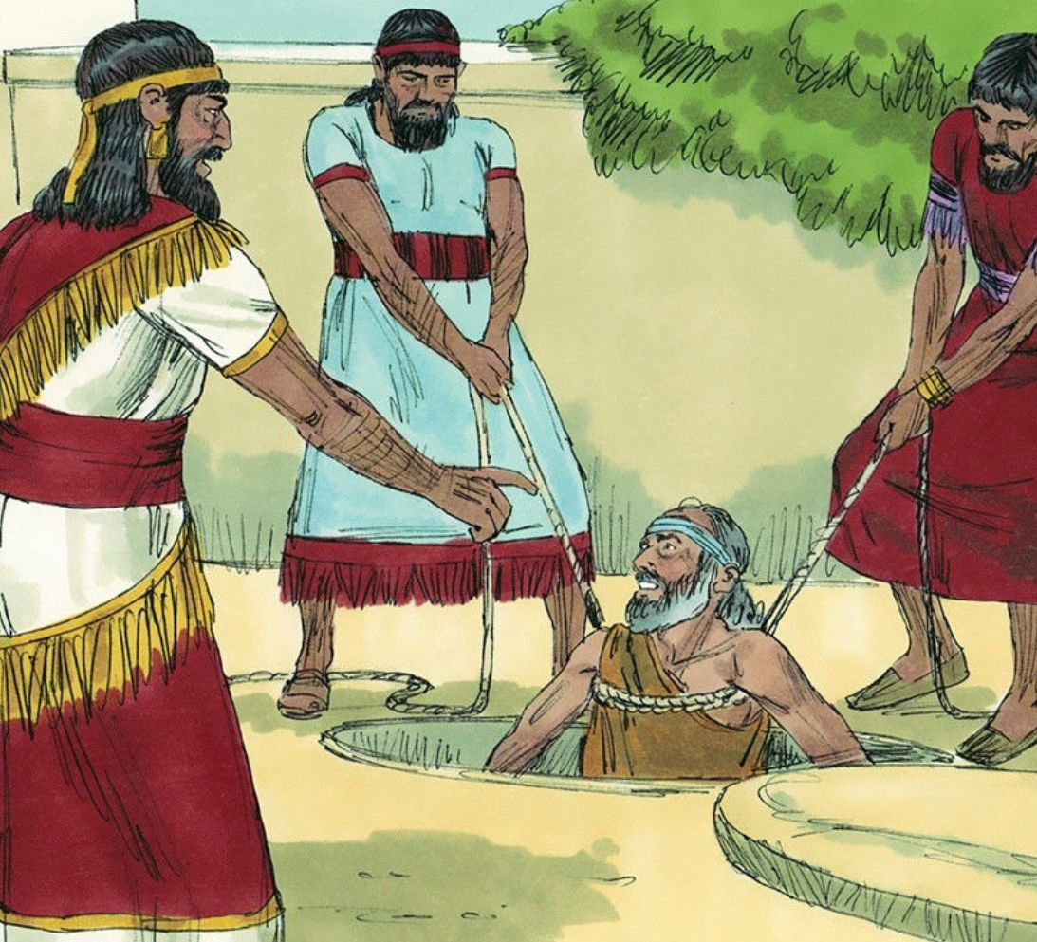
Las “Cruces” de Jeremías
“No te escucharán.”
Quieren matarlo.
Lo ponen en el cepo
Lo arrojaron en una cisterna
Le llaman mentiroso.
Notes:
Desde su llamamiento Dios le advirtió, “No te escucharán.” Y así sucedió.
En Jeremías 11, lo quieren matar para hacerlo callar. (11:21)
Pasur era sacerdote y el jefe principal de la casa del Señor, mandó que azotaran a Jeremías y lo pusieran en el cepo (Jeremías 20)
Entonces los sacerdotes y los profetas dijeron a los príncipes y a todo el pueblo: «Como ustedes mismos lo han oído, este hombre ha dictado su sentencia de muerte, pues ha profetizado en contra de esta ciudad.»
Lo de la historia para hoy (quemaron el rollo).
“Entonces ellos le echaron mano a Jeremías y lo arrojaron en la cisterna de Malquías hijo de Hamelec, la cual estaba en el patio de la cárcel. Lo bajaron con sogas, y como en la cisterna no había agua, sino cieno, Jeremías quedó hundido en el cieno.” (Jeremías 38:6)
Azarías hijo de Osaías y Johanán hijo de Carea como otros insolentes le dijeron a Jeremías: “¡Lo que dices es una mentira! El Señor nuestro Dios no te ha enviado a decirnos que no vayamos a vivir en Egipto” (Jeremías 43:2).

Slide 9
Y ¿nosotros? ¿Qué ‘cruces’ sufrimos?
“ ¡Bienaventurados ustedes, cuando sean insultados por causa del nombre de Cristo! ¡Sobre ustedes reposa el glorioso Espíritu de Dios!”
(1 Pedro 4:14)
Notes:
“Amados hermanos, no se sorprendan de la prueba de fuego a que se ven sometidos, como si les estuviera sucediendo algo extraño. ¹³ Al contrario, alégrense de ser partícipes de los sufrimientos de Cristo, para que también se alegren grandemente cuando la gloria de Cristo se revele. ¹⁴ ¡Bienaventurados ustedes, cuando sean insultados por causa del nombre de Cristo! ¡Sobre ustedes reposa el glorioso Espíritu de Dios!” (1 Pedro 4:12-14)

Slide 10
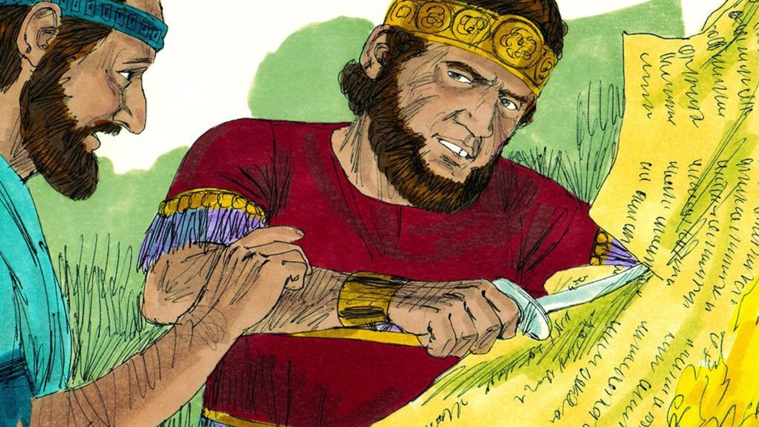
Considerar- Jeremías 36-37; 2 Reyes 25:1-21

Slide 11
Considerar – Jeremías 36-37; 2 Reyes 25:1-21
¿Quiénes son los personajes de esta historia?
Notes:
Jeremías, Joacim, Baruc, el pueblo de Judá, los babilonios (caldeos),

Slide 12
Considerar – Jeremías 36-37; 2 Reyes 25:1-21
2. ¿Cuáles son los objetos de esta historia?
Notes:
El rollo de cuero

Slide 13
Considerar – Jeremías 36-37; 2 Reyes 25:1-21
3. ¿Dónde ocurrió esta historia?
Notes:
Jerusalén
Los que amenazan a Jerusalén son de Babilonia en el oriente, lo que hoy en día viene siendo Iraq.

Slide 14
Considerar – Jeremías 36-37; 2 Reyes 25:1-21
4. ¿Cuándo ocurrió esta historia?
Notes:
Estamos aproximadamente 600 años antes de Cristo.
Jeremías capítulo 37 toma lugar durante el reinado de Sedequías, justo antes de la caída de Jerusalén
Durante un año y medio la ciudad es sitiada.
Y la destrucción de Jerusalén es en 587 o 586 a.C. La gente es exiliada a Babilonia.

Slide 15
Considerar – Jeremías 36-37; 2 Reyes 25:1-21
5. ¿Cuál es el problema?
Notes:
Dios le está advirtiendo al pueblo por medio de Jeremías y Baruc, pero los líderes no le hacen caso. ¿Se arrepentirán?
¿Qué le irán a hacer a Jeremías?
En 2 Reyes 25, la ciudad es sitiada. No tienen nada de comer. ¿Se van a morir todos?
¿Las promesas de Dios (sobre todo, la de mandar a un Salvador por medio de los judíos) se van a extinguir o todavía hay esperanza?

Slide 16
Considerar – Jeremías 36-37; 2 Reyes 25:1-21
6. ¿Cuáles eventos ocurrieron en esta historia? Contemos la historia juntos.
Notes:
Deje que cuenten la historia. Solo hay que guiarlos cuando se desvíen, se confunden, o pasan por alto algo de importancia.

Slide 17
Considerar – Jeremías 36-37; 2 Reyes 25:1-21
7. ¿Se resuelve el problema que mencionamos? ¿Cómo?
Notes:
Pues, no hacen caso. Nabucodonosor conquista a Jerusalén.
Jeremías sí sufre, pero no lo matan hasta ahora.
Nabucodonosor sí quema la ciudad, destruye el templo de Dios, pero sobrevive un remanente. Sobrevive el linaje de David (y del Mesías venidero).

Slide 18
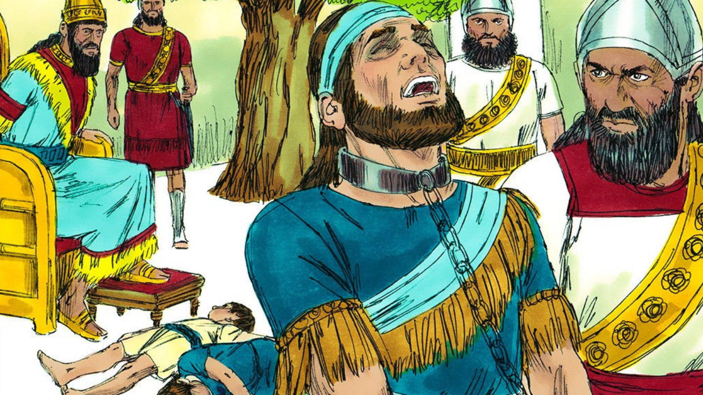
CONSOLIDAR- Jeremías 36-37; 2 Reyes 25:1-21

Slide 19
CONSOLIDAR- Jeremías 36-37; 2 Reyes 25:1-21
1. ¿De qué se trata la historia?
Notes:
(Después de que los reyes y la gente de Jerusalén rechazaron las advertencias del profeta Jeremías, su ciudad fue destruida y fueron llevados al cautiverio en Babilonia.)

Slide 20
CONSOLIDAR- Jeremías 36-37; 2 Reyes 25:1-21
2. ¿Qué pecado me enseña a confesar esta historia?
Notes:
(El pecado de no hacer caso a las amenazas e instrucciones de Dios dadas en las Escrituras)
A diferencia de Jeremías, guardamos un mensaje que no va a ser bien recibido, en vez de proclamarlo, por miedo de cómo vaya a reaccionar la gente.

Slide 21
CONSOLIDAR- Jeremías 36-37; 2 Reyes 25:1-21
3. ¿Dónde veo el amor de Dios en esta historia?
Notes:
(Durante un tiempo extremadamente difícil, Dios sostuvo a su profeta Jeremías por su gracia y poder, y así también promete sostenernos a través de su Palabra.)
Vez tras vez Dios mandó a sus profetas a predicarle a su pueblo un mensaje de arrepentimiento. ¿Por qué? Porque los amaba. Él siempre fue fiel con su pueblo infiel. Así es con nosotros, ¿cierto?
Dios también salvó a un remanente de su pueblo, y de sus promesas, y de la familia de David. O sea, fue y es fiel en cumplir sus promesas para salvarnos.

Slide 22
CONSOLIDAR- Jeremías 36-37; 2 Reyes 25:1-21
4. ¿Qué me enseña Dios a pedir y hacer por gratitud a él?
Notes:
Que escuche la Palabra de Dios…aun cuando me muestra mis pecados y me dice que haga las cosas que por naturaleza no quiero hacer.

Slide 23
CONSOLIDAR- Jeremías 36-37; 2 Reyes 25:1-21
5. ¿Cuándo sería buena situación para compartir este mensaje?
Notes:
Cuando hace falta predicar un mensaje de ley dura.

Slide 24
Temas Importantes: (20 minutos) Proyecto Final

Slide 25
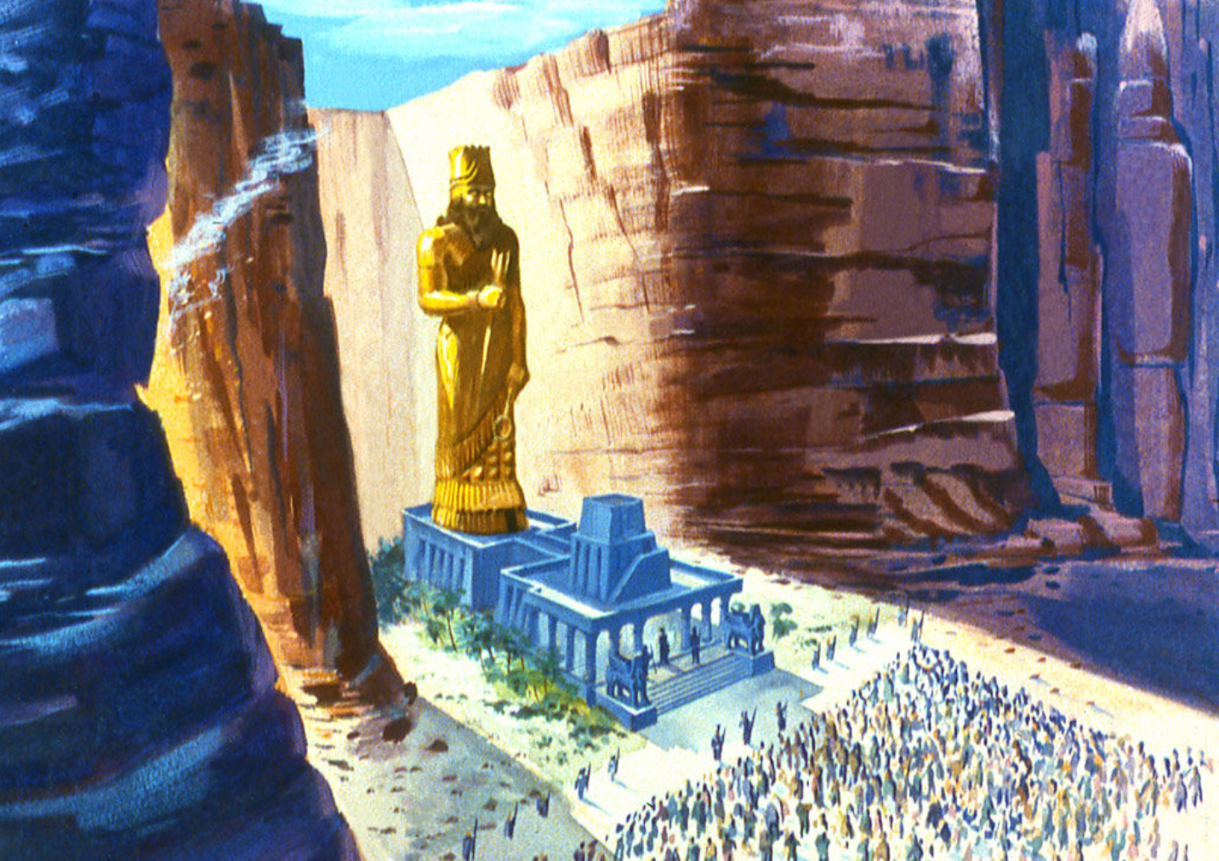
Daniel 3
Notes:
Para el proyecto final de este curso los alumnos presentarán una historia bíblica a un grupo o con alguien, utilizando el método de las 4 C. Compartirán evidencia del proyecto con el Profesor: Hay que grabar un video del proyecto, o por lo menos sacar fotos y entregar un informe.
El texto va a ser: Daniel capítulo 3, “Rescatados del horno de fuego.” Es una historia que NO vamos a estudiar en este curso.

Slide 26
Proyecto Final
Hay que formar un plan por escrito antes de tiempo.
CAPTAR: Hay que empezar de una manera interesante que llama la atención, y a la vez introduce el día.
CONTAR: Se cuenta la historia o se lee.
CONSIDERAR: Las siete preguntas son, “¿Quiénes? ¿Cuáles objetos? ¿Dónde? ¿Cuándo? ¿Cuál es el problema? ¿Qué pasó? Y ¿se solucionó?
CONSOLIDAR: Las cinco preguntas: ¿Cuál es el Tema principal? ¿Qué pecado quiero confesar? ¿Dónde veo el Amor de Dios? ¿Qué hacer y pedir en agradecimiento? ¿En qué situación compartir la historia?

Slide 27
Proyecto Final
Se entrega el plan utilizando el guion que el profesor les va a encargar.
Luego, se da la lección al grupo o individuo, pero hay que pedir que alguien lo grabe.
Fecha límite:

Slide 28
La Tarea
Ver el video para la lección 5
Leer Daniel 6 en sus Biblias
Notes:
https://www.pexels.com/photo/cell-phone-hands-touchscreen-writing-1542099/

Slide 29
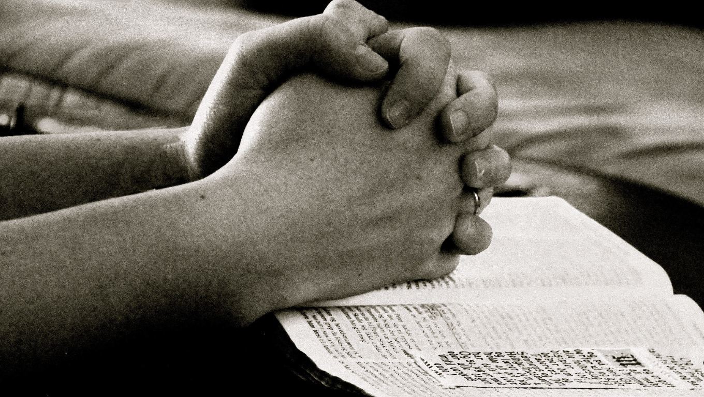
La Oración
Notes:
https://www.pxfuel.com/es/free-photo-jzecj/download/1360x768
Oración de clausura

Slide 30
Notes:
Despedidas

